Slide 1
任务2.3-根据项目E-R图转换关系模型
数据库原理与应用

Slide 2
根据项目E-R图转换关系模型
知识点：
理解实体和属性
技能点
会分析实体属性图
理解主属性的概念
理解联系的分类
会分析实体联系图
会将E-R图转化成关系

Slide 3
关系模型概述
关系模型是目前数据库系统普遍采用的数据模型，也是应用最广泛的数据模型。关系模型通过二维表表示实体以及实体之间的联系。二维表并不一定是关系模型，只有具备下列特点的二维表才是关系模型：
1. 表格中的每一列都是不可再分的基本数据项；
2. 列和列之间的名字不同，每一列的数据类型相同或者兼容；
3. 行和行的顺序无关，列和列的顺序也无关；
4. 关系中不能存在完全相同的两行。

Slide 4
将E-R图转换为关系模型
在关系型数据库中，实体和实体之间的联系表示为表。
将E-R图转换为关系模型的方法是将一个实体或联系转换为表；将实体或联系的属性转换为表的列；实体标识符就是表的主关键字。

Slide 5
把E-R图转换为关系模型遵循如下原则
1. 对于E-R图中每个实体集，都应转换为一个关系，该关系应包括对应实体的全部属性，并应根据关系所表达的语义确定哪个属性或哪几个属性组作为“主关键字”，主关键字用来标识实体。
2. 对于E-R图中的联系，情况比较复杂，要根据实体联系方式的不同，采取不同的手段加以实现。

Slide 6
将E-R图转换为关系模型，要分以下几种情况。
第一种情况，（1:1）联系的E-R图转换
第二种情况，（1:n）联系的E-R图转换
第三种情况，（m:n）联系的E-R图转换

Slide 7
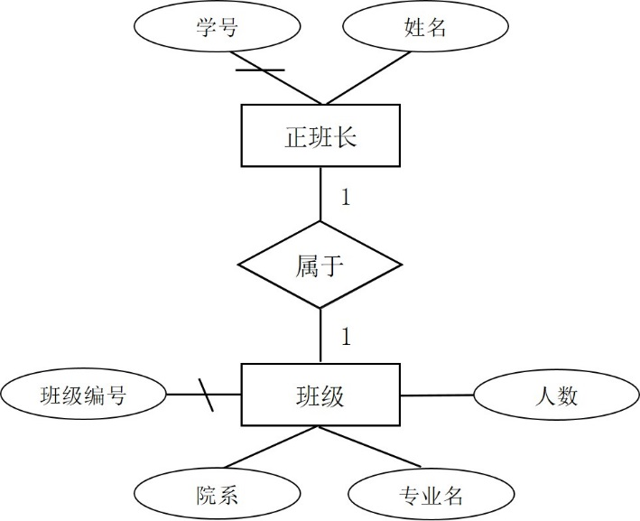
（1:1）联系的E-R图转换

Slide 8
……（1:1）联系的E-R图转换
联系单独对应关系模式，则由联系属性、参与联系的各实体集的主码属性构成关系模式，其主码可选参与联系的实体集的任一方的主码。参考前面的图，可以得到如下关系。
BJ（班级编号，院系，专业名，人数）
BZ（学号，姓名）
SY（学号，班级编号）

Slide 9
……（1:1）联系的E-R图转换
联系不单独对应关系模式，把联系的属性及一方的主码加入另一方实体集对应的关系模式中。可以得到如下关系。
BJ（班级编号，院系，专业名，人数）
BZ（学号，姓名，班级编号）
或者
BJ（班级编号，院系，专业名，人数，学号）
BZ（学号，姓名）

Slide 10
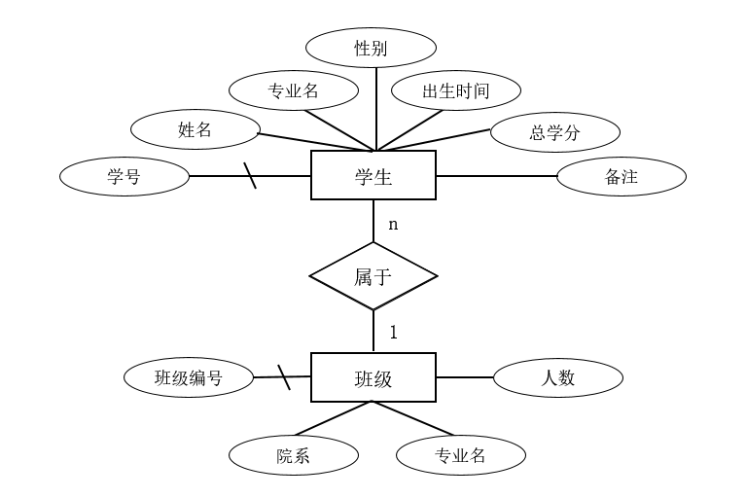
（1:n）联系的E-R图转换

Slide 11
……（1:n）联系的E-R图转换
联系单独对应关系模式，则由联系的属性、参与联系的各实体集的主码属性构成关系模式，n端的主码作为该关系模式的主码。参考前面的图，可以得到如下关系。
BJ（班级编号，院系，专业名，人数）
XS (学号，姓名，专业名，性别，出生时间，总学分，备注)
SY（学号，班级编号）

Slide 12
……（1:n）联系的E-R图转换
联系不单独对应一个关系模式，则将联系的属性及1端的主码加入n端实体集对应的关系模式中，主码仍为n端的主码，可以得到如下关系。
BJ（班级编号，院系，专业名，人数）
XS (学号，姓名，专业名，性别，出生时间，总学分，备注，班级编号)

Slide 13
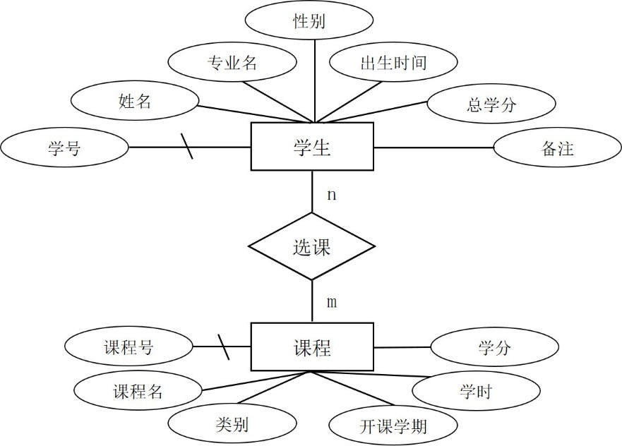
（m:n）联系的E-R图转换

Slide 14
……（m:n）联系的E-R图转换
对于（m:n）的联系，单独对应一关系模式，该关系模式包括联系的属性、参与联系的各实体集的主码属性，该关系模式的主码由各实体集的主码属性共同组成。参考前面的图，可以得到如下关系。
XS(学号，姓名，专业名，性别，出生时间，总学分，备注)，
KC（课程号，课程名称，类别，开课学期，学时，学分），
XS_KC (学号，课程号，成绩)。

Slide 15
E-R模型到关系模型的转换总结
假设A实体集与B实体集是（1:1）的联系，联系的转换有三种方法：
1. 把A实体集的主关键字加入到B实体集对应的关系中，如果联系有属性也一并加入；
2. 把B实体集的主关键字加入到A实体集对应的关系中，如果联系有属性也一并加入；
3. 建立第三个关系，关系中包含两个实体集的主关键字，如果联系有属性也一并加入。

Slide 16
……E-R模型到关系模型的转换总结
两实体集间（1:n）联系，联系的转换方法如下：
两实体集间（1:n）联系，可将“一方”实体的主关键字纳入“n方”实体集对应的关系中作为“外部关键字”，同时把联系的属性也一并纳入“n方”对应的关系中。

Slide 17
……E-R模型到关系模型的转换总结
两实体集间（m:n）联系，联系的转换方法如下：
对于两实体集间（m:n）联系，必须对“联系”单独建立一个关系，用来联系双方实体集。该关系的属性中至少要包括被它所联系的双方实体集的“主关键字”，并且如果联系有属性，也要归入这个关系中。

Slide 18
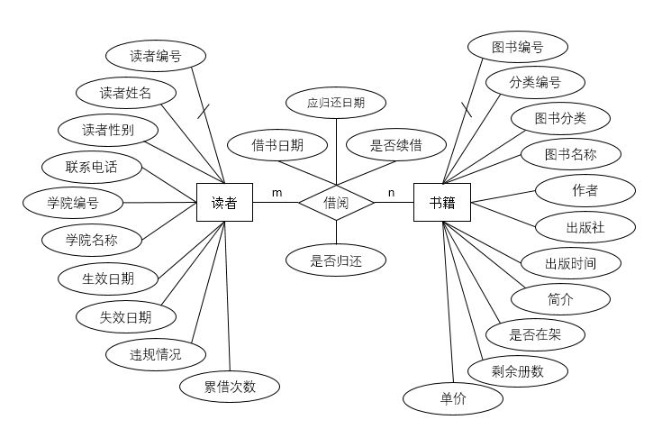
示例数据库——图书馆信息系统
图书馆信息系统E-R图

Slide 19
……示例数据库——图书馆信息系统
图书馆信息系统则可以转换成如下关系：
读者（读者编号，读者姓名，读者性别，联系电话，学院编号，学院名称，生效日期，失效日期，违规情况，累借次数）；
书籍（图书编号，分类编号，图书分类，图书名称，作者，出版社，出版时间，简介，是否在架，单价，剩余册数）；
借阅（读者编号，图书编号，借书日期，应归还日期，是否续借，是否归还）。

Slide 20
小结
知识点：
理解实体和属性
技能点
会分析实体属性图
理解主属性的概念
理解联系的分类
会分析实体联系图
会将E-R图转化成关系

Slide 21
学习成果
完成相应的作业，掌握E-R图转化成关系的相关规定，并完成分析报告。

